Slide 1






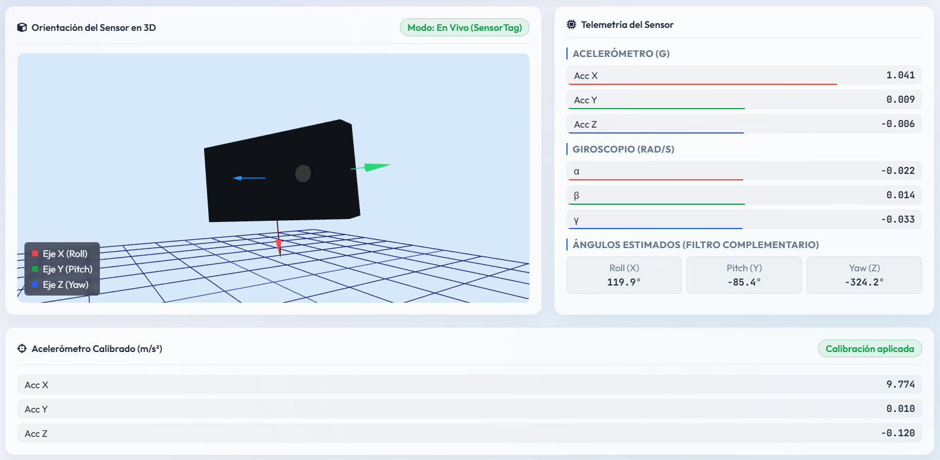
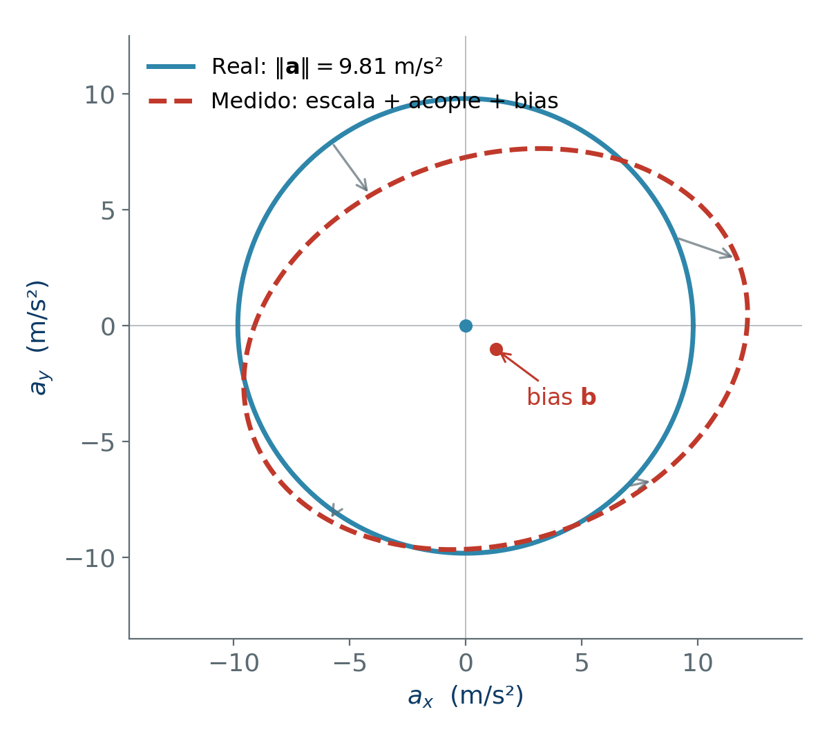
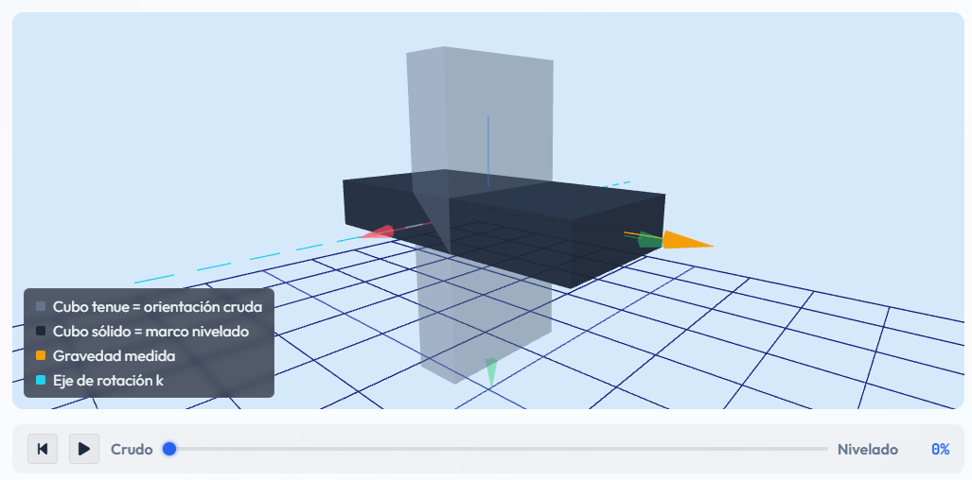
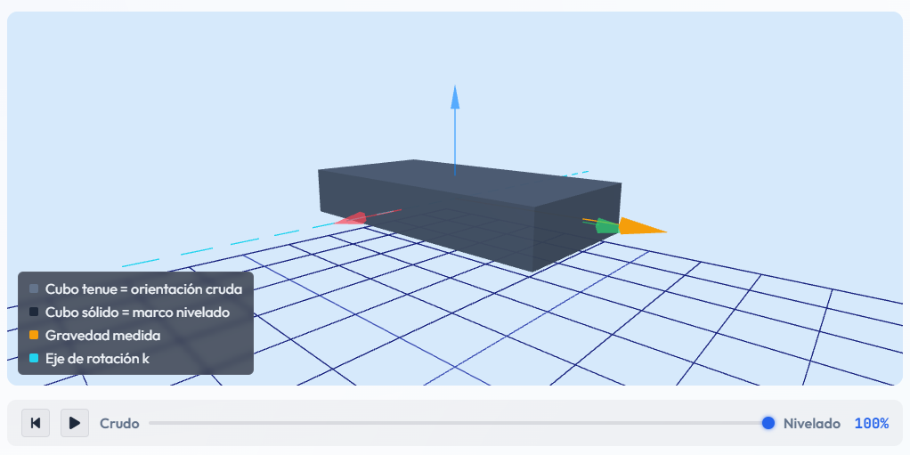
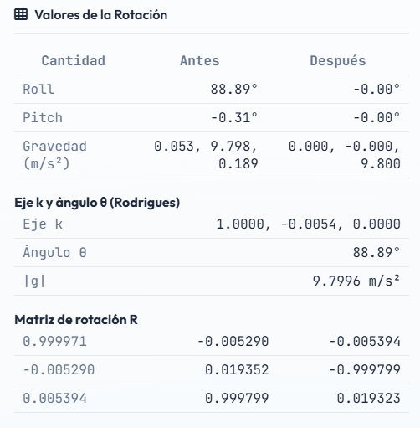


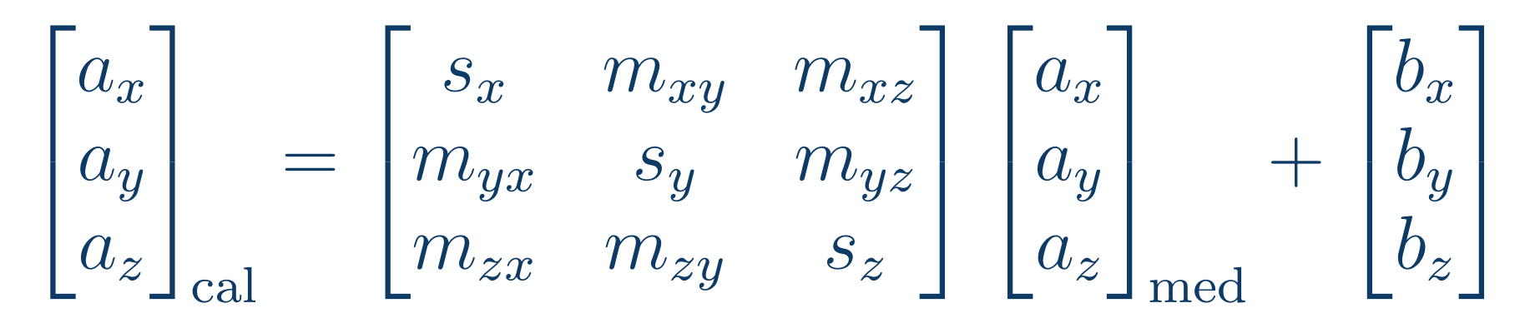

Caracterización de ruido en reconstrucción de trayectoria basada en IMU´s
Christian Alexis Velazquez-Vargas, Iván Zahid Martínez-Cortez, Christian Abel Verastegui-Aboites, Gabriel Alejandro Galaviz-Mosqueda
Unidad Monterrey del Centro de Investigación Científica y Educación Superior de Ensenada.
cvelazquez3@ucol.mx, 302510822@ute.edu.mx, cristianaboites0@gmail.com, agalaviz@cicese.edu.mx
Resumen
El uso de Unidades de Medición Inercial (IMUs) como el TI SensorTag CC2560 en la estimación de trayectoria presenta un reto significativo debido a la acumulación de error por diferentes tipos de ruido. Este trabajo aborda la caracterización del ruido y el modelado de errores en acelerómetros y giroscopios para mitigar la deriva (drift) en la detección de movimiento. Mediante un modelo matricial de calibración, la transformación de Rodrigues, se corrigen los componentes deterministas (sesgo, escala y desalineamiento), sentando las bases para una reconstrucción precisa.
Objetivos
Resultados
Caracterizar los tipos de ruido en sensores inerciales e implementar un protocolo de calibración para mejorar precisión en la detección de movimiento.
Modelar la matriz de error determinista del acelerómetro.
Implementar la transformación de Rodrigues y el método de Pseudoinversa para estimar los parámetros de calibración.
Evaluar la detección de movimiento comparando la respuesta del sistema antes y después del proceso de calibración.
$$\ddot{x}=\left(C_{φ}S_{θ}C_{ψ}+S_{φ}S_{ψ}\right)\frac{1}{m}T−A_{dx}\dot{x}$$
$$\ddot{y}=\left(C_{φ}S_{θ}S_{ψ}−S_{φ}C_{ψ}\right)\frac{1}{m}T−A_{dy}\dot{y}$$
$$\ddot{z}=−g+\left(C_{φ}C_{θ}\right)\frac{1}{m}T−A_{dz}\dot{z}$$
$$\ddot{φ}=\frac{1}{I_{xx}}τ_{φ}+\frac{I_{yy}−I_{zz}}{I_{xx}}\dot{θ}\dot{ψ}$$
$$\ddot{θ}=\frac{1}{I_{yy}}τ_{θ}+\frac{I_{zz}−I_{xx}}{I_{yy}}\dot{φ}\dot{ψ}$$
$$\ddot{ψ}=\frac{1}{I_{zz}}τ_{ψ}+\frac{I_{xx}−I_{yy}}{I_{zz}}\dot{φ}\dot{θ}$$
Datos crudos en comparación de calibración aplicada
Desarrollo
Calibración del acelerómetro
Nivelación de montaje con la fórmula de Rodrigues
SensorTag CC2650 · MPU-9250
Comparación 3D: Antes vs. Después de Rodrigues
Razón de Calibración
Un acelerómetro no entrega la aceleración real: entrega una versión deformada de ella. Tres defectos sistemáticos dominan la distorsión.
Factor de escala
Acoplamiento cruzado
Bias
Razón de El modelo de corrección afín
Navegación en la interfaz por medio del QR →
Para corregir las mediciones se define un modelo de transformación afín expresado como
Un modelo afín, seis posiciones y la pseudoinversa de Moore–Penrose
Conclusiones
Desglosando la ecuación matricial para las componentes tridimensionales:
Integración de Calibración y Alineación La caracterización mediante el modelo afín cuantifica los tres defectos deterministas del acelerómetro (sesgo, factores de escala s_x, s_y, s_z y acoplamientos cruzados m_ij), siendo una condición indispensable para prevenir que la deriva cuadrática degrade la estimación de posición. Sobre estas mediciones corregidas, la fórmula de Rodrigues ofrece una solución analítica directa en tiempo real basada únicamente en el eje k y ángulo theta, transformando los datos del marco del dispositivo (body frame) al inercial (world frame) para eliminar por completo los errores de inclinación física de montaje (tilt offsets).
Método de Rodrigues
La nivelación con Rodrigues corrige la inclinación física con la que el sensor está montado respecto al mundo. Su objetivo es rotar las mediciones para que la gravedad apunte exactamente hacia el eje Z en reposo.
Referencias
[1] Tedaldi, David, Alberto Pretto, y Emanuele Menegatti. "A Robust and Easy to Implement Method for IMU Calibration without External Equipments." En 2014 IEEE International Conference on Robotics and Automation (ICRA), 3042–3049. Hong Kong, China: IEEE, 2014.
[2] Skog, Isaac, y Peter Händel. "Calibration of a MEMS Inertial Measurement Unit." En XVII IMEKO World Congress: Metrology for a Sustainable Development, 1–6. Río de Janeiro, Brasil, 2006..
$$R = I + sin(θ) K + (1 − cos(θ)) K^{2}$$

